Slide 1

INGENIERIA INDUSTRIAL
CÁTEDRA RELACIONES INDUSTRIALES
Clase 13 - Extinción del Contrato de Trabajo

Slide 2

Relaciones Industriales
Agenda
Derecho Laboral, historia y principios
Marco legal actual
CLASE 1
Aplicación práctica
Riesgos del trabajo
CLASE 2
Seguridad Social
Cierre de contrato

Slide 3


Relaciones Industriales
Riesgos del Trabajo
La Ley de Riesgos del Trabajo N° 24.557 tiene como objetivos prevenir los riesgos en la actividad laboral y reparar los daños ocasionados por accidentes de trabajo y enfermedades profesionales.
¿QUE CUBRE LA ART?
ACCIDENTES DE TRABAJO
ACCIDENTES IN ITINERE
ENFERMEDADES PROFESIONALES
Notes:
Accidente de Trabajo: Es un hecho súbito y violento ocurrido en el lugar donde el trabajador realiza su tarea y por causa de la misma.
Accidente In Itinere: Accidente en el trayecto entre el domicilio del trabajador y el lugar de trabajo o viceversa, siempre que el damnificado no hubiere alterado dicho trayecto por causas ajenas al trabajo.
Enfermedad Profesional: A diferencia del accidente su desarrollo es progresivo, Es la producida por causa del lugar o del tipo de trabajo. Existe un Listado de Enfermedades Profesionales en el cual se identifican cuadros clínicos, exposición y actividades en las que suelen producirse estas enfermedades y también agentes de riesgo.
Existe un Listado de Enfermedades Profesionales en el cual se identifican cuadros clínicos, exposición y actividades en las que suelen producirse estas enfermedades y también agentes de riesgo (factores presentes en los lugares de trabajo y que pueden afectar al ser humano, como por ejemplo las condiciones de temperatura, humedad, iluminación, ventilación, la presencia de ruidos, sustancias químicas, la carga de trabajo, entre otros).
Si la enfermedad no se encuentra en el Listado y se sospecha que es producida por el trabajo, hay que realizar la denuncia ante la Aseguradora de Riesgos del Trabajo (ART). Si la ART rechaza la denuncia o deriva al trabajador a la obra social, por considerar que la enfermedad no fue causada por el trabajo, será una Comisión Médica (CM) y la Comisión Médica Central (CMC) las que definirán si se reconoce la enfermedad profesional en ese caso.

Slide 4
Relaciones Industriales
Riesgos del Trabajo
Riesgos del trabajo- ART
Aseguradora de Riesgos del Trabajo (ART): Son empresas privadas con fines de lucro contratadas por los empleadores para asesorarlos en las medidas de prevención de riesgos del trabajo y para reparar los daños en casos de accidentes de trabajo o enfermedades de origen laboral. Están controladas por la Superintendencia de Riesgos del Trabajo y por la Superintendencia de Seguros de la Nación.
Notes:
Las ART tienen como obligación:
Brindar todas las prestaciones que fija la ley, tanto preventivas como dinerarias y de salud.
Evaluar la verosimilitud de los riesgos que declare el empleador.
Efectuar los exámenes médicos periódicos para vigilar la salud de los trabajadores expuestos a riesgos.
Visitar periódicamente a los empleadores para controlar el cumplimiento de las normas de prevención de riesgos del trabajo.
Promover la prevención, informando a la Superintendencia de Riesgos del Trabajo (SRT) acerca de los planes y programas exigidos a las empresas.
Mantener un registro de accidentabilidad por establecimiento.
Informar a los interesados acerca de la composición de la entidad, de sus balances y de su régimen de alícuotas.
Controlar la ejecución del Plan de Acción de los empleadores y denunciar ante la SRT los incumplimientos.
Brindar asesoramiento y asistencia técnica a los empleadores en materia de prevención de riesgos del trabajo.
Denunciar los incumplimientos de los empleadores a la SRT.
Mantener la solvencia económica

Slide 5

Relaciones Industriales
Riesgos del Trabajo
Obligaciones de las partes
El trabajador debe:
Recibir la información y participar de las acciones preventivas
Cumplir con la norma de Seguridad e Higiene
Informar los riesgos de trabajo que detecte en su puesto de trabajo o sector o establecimiento
Someterse al examen periódico
Realizar tratamiento médico y rehabilitación cuando lo requiera (por enfermedad profesional o accidente)
Asistir a los cursos de capacitación que se dicten en horario de trabajo
Utilizar los EPP (elementos de protección personal)
El empleador debe:
Afiliarse a una ART
Abonar las cuotas a su cargo, actualizar la nómina.
Mantener un registro de siniestralidad por establecimiento
Recibir al asesor de la ART y tener en cuenta las recomendaciones
Brindar capacitaciones respecto a los riesgos inherentes al puesto de trabajo.

Slide 6
Relaciones Industriales
Agenda
Derecho Laboral, historia y principios
Marco legal actual
CLASE 1
Aplicación práctica
Riesgos del trabajo
CLASE 2
Seguridad Social
Cierre de contrato

Slide 7
Relaciones Industriales
Regímenes de la Seguridad Social
Régimen de Seguridad Social
OBRAS SOCIALES
Son Instituciones de salud. El aporte es obligatorio. Reguladas por el sindicato de la actividad. Corresponde automáticamente cuando ingresas a trabajar.
Dependen de una persona jurídica pública o sindicato.
MEDICINA PREPAGA
Es un servicio de salud privado, al cual pueden acceder trabajadores por derivación de aportes o particulares. Suelen ser menos burocráticas que las OS. Se asocian a una OS para canalizar aportes
Sociedades comerciales y anónimas.
Notes:
LIMITACIONES EN LOS CONVENIOS ENTRE OBRA SOCIALES Y PREPAGAS
La opción de cambio de obra social puede ser ejercida por su titular sólo una vez al año durante todo el año calendario y se hará efectiva a partir del primer día del tercer mes posterior a la presentación de la solicitud.

Slide 8
Relaciones Industriales
Flujo del dinero de la Seguridad Social
EMPRESA
AFIP
ANSES
FORM. 931
PRESTADORES PROPIOS
OBRA SOCIAL SINDICAL
PRESTADORES PROPIOS o PRIVADOS
CAjAS o REGIMENES ESPECIALES
PRESTADORES PROPIOS
OBRA SOCIAL JERARQUICA
PRESTADORES
PRIVADOS
MEDICINA PREPAGA

Slide 9
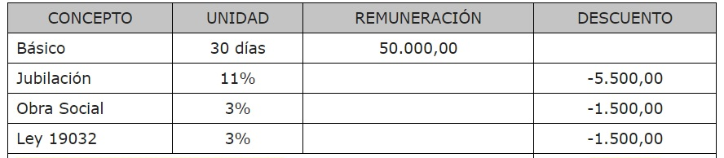
Relaciones Industriales
Aportes y Contribuciones
Aportes del empleado
SIPA (Sistema Integrado Previsional Argentino) 11%
INSSJP – PAMI (Ley 19032) 3%
Obra Social 3%
TOTAL: 17%
Notes:
Ley 19032: Es la Ley por la cual se crea el Instituto Nacional de Servicios Sociales para Jubilados y Pensionados (creación del PAMI). El 3% de descuento de los haberes de los trabajadores activos es para brindarle asistencia social y salud a los jubilados y pensionados.
SIPA (Sistema Integrado Provisional Argentino) A partir del 1° de enero de 2009 entró en vigencia el Sistema Integrado Previsional Argentino (SIPA), el cual es financiado a través de un sistema solidario de reparto, garantizando a los afiliados y beneficiarios del Régimen de Capitalización, idéntica cobertura y tratamiento que la brindada por el Régimen de Reparto, en cumplimiento del mandato previsto por el artículo 14 bis de la Constitución Nacional que expresa “El Estado otorgará los beneficios de la seguridad social que tendrá carácter de integral e irrenunciable”. En consecuencia, se eliminó el Régimen de Capitalización (AFJP).

Slide 10
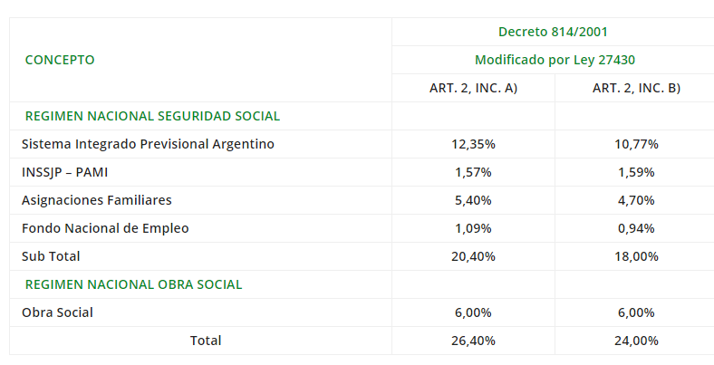
Relaciones Industriales
Aportes y Contribuciones
Contribuciones Patronales
Notes:
Los porcentajes del articulo 2 inciso b irán aumentando al mismo tiempo que los porcentajes del articulo 2 inciso a irán reduciéndose hasta igualarse los incisos en el 2022 en 19,50% del Régimen Nacional de Seguridad Social.
las empresas del Inc a) son las dedicadas a comercio y servicio mas grandes y las del inc b) son las dedicadas a comercio y servicio categoria pymes o mas pequeñas incluyendo tambien a las empresas industriales.
Otros Costos: ART, aportes al sindicato, seguros especiales.

Slide 11
Relaciones Industriales
Agenda
Derecho Laboral, historia y principios
Marco legal actual
CLASE 1
Aplicación práctica
Riesgos del trabajo
CLASE 2
Seguridad Social
Cierre de contrato

Slide 12
UNIDAD 11: Extinción del contrato de trabajo
Causas por las que finaliza un contrato de trabajo
Extinción de contrato por tiempo determinado o indeterminado
Renuncia / abandono de trabajo
Despido indirecto /Despido sin causa / con causa
Documentación en cierre de contratos

Slide 13


UNIDAD 11: Extinción del contrato de trabajo
¿Alguna vez renunciaste?
¿Te despidieron?
¿Entendiste lo que cobraste?
¿Tuviste que estimar costos de indemnización?

Slide 14
UNIDAD 11: Extinción del contrato de trabajo
Causas por las que puede finalizar la relación laboral
Ley 20744 Titulo XII
De la Extinción del Contrato de Trabajo
DESPIDO EN PERIODO PRUEBA
RENUNCIA
MUTUO ACUERDO
DESPIDO SIN CAUSA
DESPIDO CON JUSTA CAUSA
POR ABANDONO DE TRABAJO
POR FUERZA MAYOR (disminución o falta de trabajo)
POR MUERTE DEL TRABAJADOR
POR MUERTE DEL EMPLEADOR
POR QUIEBRA O CONCURSO
POR VENCIMIENTO DEL PLAZO (ejemplo plazo fijo)
POR JUBILACIÓN DEL TRABAJADOR
POR INCAPACIDAD PERMANENTE

Slide 15
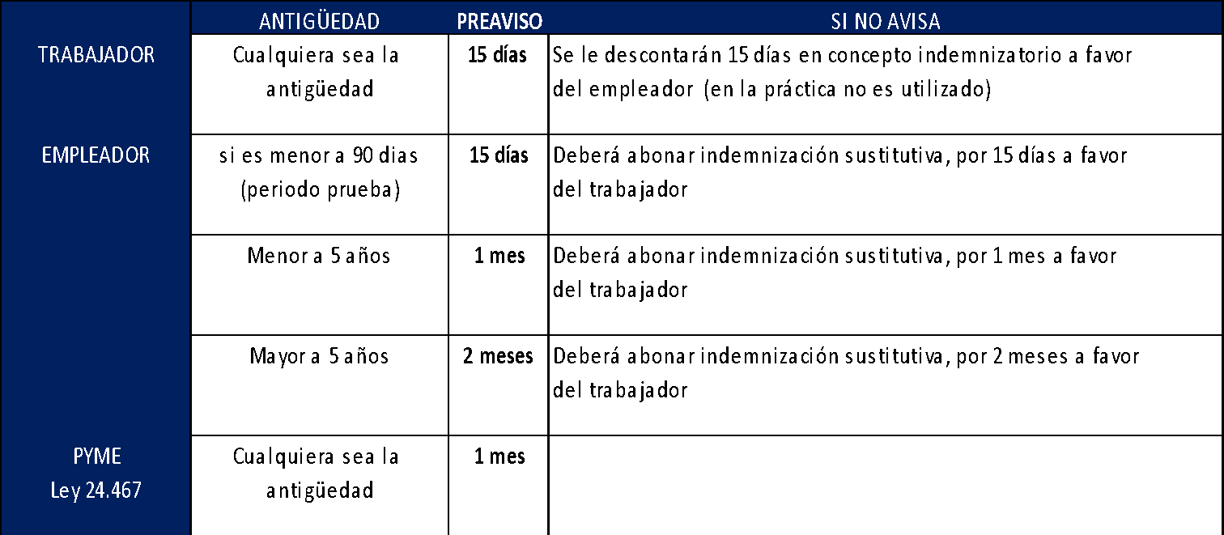
UNIDAD 11: Extinción del contrato de trabajo
Extinción del contrato- Preaviso
El contrato de trabajo no podrá ser disuelto por voluntad de una de las partes sin previo aviso y por escrito.

Slide 16

UNIDAD 11: Extinción del contrato de trabajo
Extinción del contrato - Periodo prueba
Días trabajados
Preaviso 15 días
SAC Proporcional
Vacaciones no gozadas
SAC sobre vacaciones no gozadas
En la liquidación final a liquidar al empleado, deberán abonarse los siguientes conceptos remunerativos:

Slide 17

UNIDAD 11: Extinción del contrato de trabajo
Extinción del contrato - renuncia del trabajador
RENUNCIA DEL TRABAJADOR (ARTÍCULO 240 LCT)
Deberá formalizarse mediante despacho telegráfico colacionado personalmente por el trabajador a su empleador.
En la liquidación final a liquidar al empleado, deberán abonarse los siguientes conceptos remunerativos:
Días trabajados
SAC Proporcional
Vacaciones no gozadas
SAC sobre vacaciones no gozadas

Slide 18

UNIDAD 11: Extinción del contrato de trabajo
Extinción del contrato - abandono de trabajo
ABANDONO DE TRABAJO (ARTÍCULO 244 LCT)
Ante las ausencias injustificadas y sin aviso del trabajador, el empleador lo debe intimar para que dentro del plazo de 48 hs. se presente a trabajar y justifique las inasistencias. Si pasado el plazo, el trabajador no responde o no se presenta a trabajar, se le debe enviar una nueva notificación informando la extinción del contrato por abandono de trabajo.
Días trabajados
SAC Proporcional
Vacaciones no gozadas
SAC sobre vacaciones no gozadas
En la liquidación final a liquidar al empleado, deberán abonarse los siguientes conceptos remunerativos:

Slide 19

UNIDAD 11: Extinción del contrato de trabajo
Extinción del contrato por despido con justa causa
DESPIDO CON JUSTA CAUSA (ARTÍCULO 242 LCT)
La LCT establece que se podrá extinguir el contrato de trabajo con justa causa cuando exista inobservancia de las obligaciones resultantes del contrato de trabajo que configuren injuria y que, por su gravedad, no consienta la prosecución de la relación.
La ley no define qué se considera hecho grave y deja a consideración de los jueces la determinación de las causales que pueden considerarse para justificar el despido.
Días trabajados
SAC Proporcional
Vacaciones no gozadas
SAC sobre vacaciones no gozadas
En la liquidación final a liquidar al empleado, deberán abonarse los siguientes conceptos remunerativos:

Slide 20
UNIDAD 11: Extinción del contrato de trabajo
Extinción del contrato - despido indirecto
DESPIDO INDIRECTO (ARTÍCULO 246 LCT)
INJURIA SUFICIENTE POR CULPA DEL EMPLEADOR
El trabajador puede considerarse despedido ante un hecho grave del empleador que le provoque perjuicio, Por ejemplo:
Que el empleador rebaje salarios, categoría
Que el empleador modifique la modalidad de contratación
Que el empleador no abone las remuneraciones.
La registración tardía de la fecha de ingreso o declaración de un sueldo inferior al real ante la AFIP.
El trabajador deberá intimar al empleador para que modifique la decisión y, de no hacerlo, puede considerarse despedido.
Le corresponde el pago de los mismos conceptos que en el caso de Despido sin Causa.

Slide 21
UNIDAD 11: Extinción del contrato de trabajo
Extinción del contrato - despido sin causa
DESPIDO SIN CAUSA (ARTÍCULO 245 LCT)
El despido es la extinción de una relación laboral, cuando tiene origen en una decisión unilateral por parte del empleador. El despido se produce cuando el empresario decide unilateralmente extinguir el contrato laboral de un trabajador.
Días trabajados
SAC Proporcional.
Vacaciones no gozadas.
SAC sobre vacaciones no gozadas.
Antigüedad: 1 mes de sueldo por año de servicio o fracción mayor a 3 meses.
Indemnización sustitutiva por Preaviso
SAC sobre preaviso
Integración mes de despido (días faltantes hasta fin de mes)
SAC sobre integración
En la liquidación final a liquidar al empleado, deberán abonarse los siguientes conceptos remunerativos e indemnizatorios:
Notes:
ARTICULO 245 - Indemnización por antigüedad o despido.
En los casos de despido dispuesto por el empleador sin justa causa, habiendo o no mediado preaviso, éste deberá abonar al trabajador una indemnización equivalente a UN (1) mes de sueldo por cada año de servicio o fracción mayor de TRES (3) meses, tomando como base la mejor remuneración mensual, normal y habitual devengada durante el último año o durante el tiempo de prestación de servicios si éste fuera menor.

Slide 22
UNIDAD 11: Extinción del contrato de trabajo
Extinción del contrato - despido sin causa
¿Cuándo pagar indemnización por integración del mes de despido?
Cuando la extinción del contrato de trabajo dispuesta por el empleador se produzca sin preaviso y en fecha que no coincida con el último día del mes, la indemnización sustitutiva debida al trabajador se integrará con una suma igual a los salarios por los días faltantes hasta el último día del mes en el que se produjera el despido.
Sueldo bruto /30 * cantidad de días restantes para completar el mes
Notes:
ARTICULO 233 - Comienzo del plazo. Integración de la indemnización con los salarios del mes del despido.
Los plazos del artículo 231 correrán a partir del día siguiente al de la notificación del previos.
Cuando la extinción del contrato de trabajo dispuesta por el empleador se produzca sin preaviso y en fecha que no coincida con el último día del mes, la indemnización sustitutiva debida al trabajador se integrará con una suma igual a los salarios por los días faltantes hasta el último día del mes en el que se produjera el despido.
La integración del mes de despido no procederá cuando la extinción se produzca durante el período de prueba establecido en el artículo 92 bis.

Slide 23

UNIDAD 11: Extinción del contrato de trabajo
Conceptos de SAC para liquidaciones finales
SAC SOBRE VACACIONES NO GOZADAS
Cuando el contrato se extingue por cualquier causa -despido, renuncia, abandono, u otros- además de la formalidad de notificar por escrito, se debe liquidar el sueldo del mes, el sueldo anual complementario (SAC) proporcional, los días que correspondan por vacaciones no gozadas, más el SAC de vacaciones no gozadas.
VACACIONES NO GOZADAS /12 = SAC SOBRE VACACIONES NO GOZADAS
SAC PREAVISO
El SAC sobre preaviso consiste en calcular el Salario Anual Complementario sobre el monto de la indemnización anterior y se calcula de la siguiente manera:
Indemnización por Falta de Preaviso / 12 = SAC sobre Preaviso.
SAC INTEGRACIÓN
Consiste en calcular el SAC sobre el monto de indemnización por integración
Indemnización por integración/ 12 = SAC sobre integración.
En algunas liquidaciones finales calculamos SAC proporcional, SAC sobre vacaciones no gozadas , SAC sobre preaviso y SAC sobre integración

Slide 24
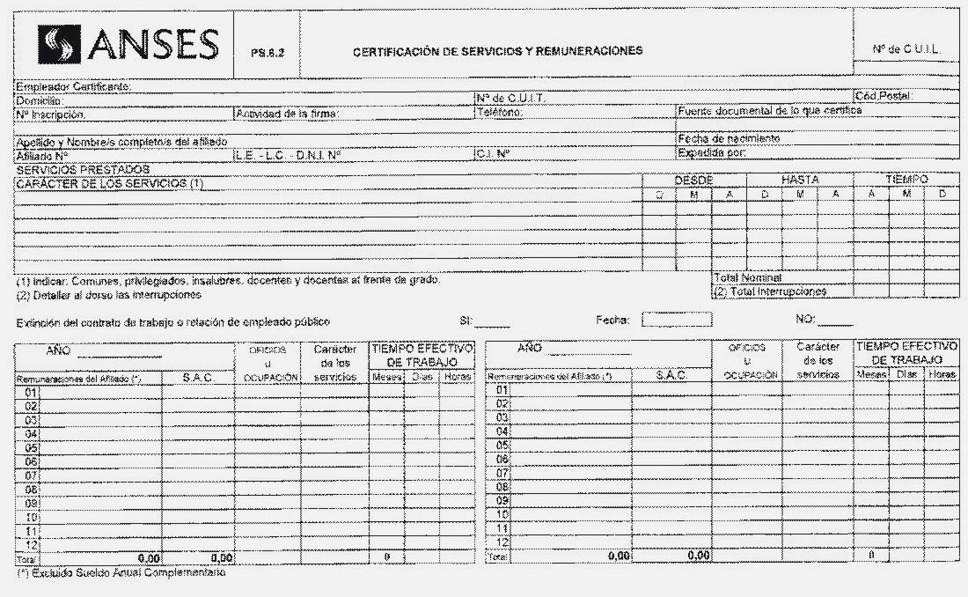
UNIDAD 11: Extinción del contrato de trabajo
Documentación- Documentos legales
Al momento de la extinción de la relación laboral el empleador debe hacer entrega de 3 tipos de certificados distintos. Si así no lo hiciera y el empleado hubiera intimado correctamente la entrega de los mismos, podrá hacerse acreedor a una indemnización de tres (3) sueldos, conforme lo dispone el Artículo 80 LCT.
El certificado de trabajo del Art. 80 de la Ley de Contrato de Trabajo (LCT) OBLIGATORIO CON PLAZO DE 30 DÍAS
Certificación de Servicios y Remuneraciones de la ANSES. OBLIGATORIO CON PLAZO DE 30 DÍAS
Baja de AFIP y recibo de sueldo de liquidación final
Adicionalmente Deberán entregar y dejar constancia con firma
Certificado de trabajo/carta de recomendación - Una nota en papel membrete de la empresa donde deje constancia categoría, duración de la relación laboral, horario y demás condiciones de trabajo.
F 1357 – Impuesto a las Ganancias

Slide 25

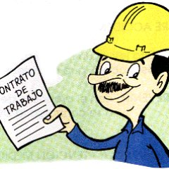
Relaciones Industriales
Rescate
ACTIVIDAD 1- A
¿Qué modificarías de las leyes laborales actuales?

Slide 26
Relaciones Industriales
CIERRE UNIDADES 10 y 11
Rescate
ACTIVIDAD 1- B
¡Felicitaciones! Después de mucho esfuerzo lograste armar tu propio negocio minorista y tenés que contratar 10 empleados.
Ahora, volviendo a la pregunta anterior: ¿Modificarías las mismas cosas?
¿Cambió en algo tu punto de vista?

Slide 27



Unidad – Personas – Liderazgo
Ambitos de Aplicación
Personas
Proceso
Negocio
La clase de hoy impacta en los siguientes temas del bloque de personas:
Afecta directamente la relación laboral, marcando principios, derechos y obligaciones
El tema de hoy impactará en los siguientes procesos:
Reclutamiento y Selección
Compensaciones
Relaciones Laborales
Administración de personal
Pymes Vs. Corporativo
Es transversal al tamaño y tipo de compañía.
Notes:
Pymes – Ambito Corporativo
¿Es más fácil ejercer el liderazgo cuando hay menos personas para gestionar? Ciertamente sí. Confiar en el ajuste mutuo de tareas y procesos como el mecanismo de coordinación por excelencia es la manera habitual de trabajo en las más pequeñas. Para que esto ocurra, la comunicación informal es el medio por el que se logra el ajuste mutuo.
¿Autonomía o control? Para este tipo de empresas es dable pensar que el mecanismo de supervisión por antonomasia es el control directo, lo que indica que, como ya se sabe, hay uno que planifica y otros que ejecutan. Sin embargo, el feedback que arrojan los colaboradores es el de un altísimo grado de involucramiento en las tareas por parte de los colaboradores a la vez que un alto grado de autonomía para realizar el trabaj0

Slide 28

UNIDAD 11: Extinción del contrato de trabajo
Ejercicios

Slide 29

UNIDAD 11: Extinción del contrato de trabajo
Liquidaciones finales- ¿Qué datos necesito para liquidar?
Fecha de Ingreso
y egreso
Sueldo bruto
Antigüedad
Verificar vacaciones pendientes
Motivo de egreso
Verificar estado de cuenta: si tiene anticipos, préstamos etc.
Telegrama o carta documento

Slide 30
UNIDAD 11: Extinción del contrato de trabajo
Ejercicio: Liquidación por vacaciones proporcionales
Trabajador 1:
Antigüedad: 2años
Días de vacaciones: 14 días (trabajando el año completo, se toman 360 días)
Fecha de renuncia: 15/08/2019
Sueldo bruto mensual: $30.000
1º CALCULO DÍAS QUE CORRESPONDEN DE FORMA PROPORCIONAL
14 / 360 * 226 (días efectivamente trabajados) = 8.78 días de vacaciones
2º CALCULO IMPORTE A ABONAR (con fórmula de vacaciones)
$30.000 / 25 * 9 = $10.800
Redondeo a 9 días
IMPORTE A ABONAR EN CONCEPTO DE VACACIONES NO GOZADAS

Slide 31
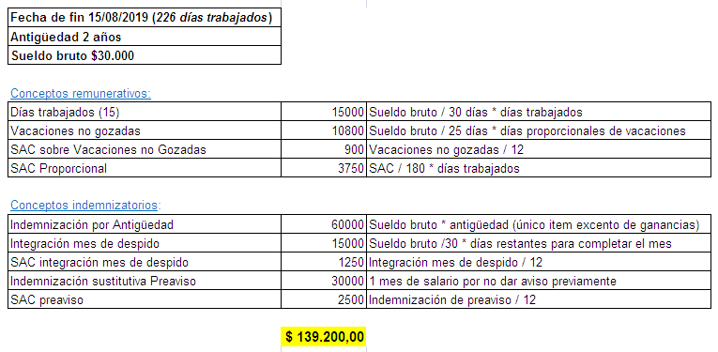
UNIDAD 11: Extinción del contrato de trabajo
Ejercicio: Cálculo indemnización despido sin causa

Slide 32
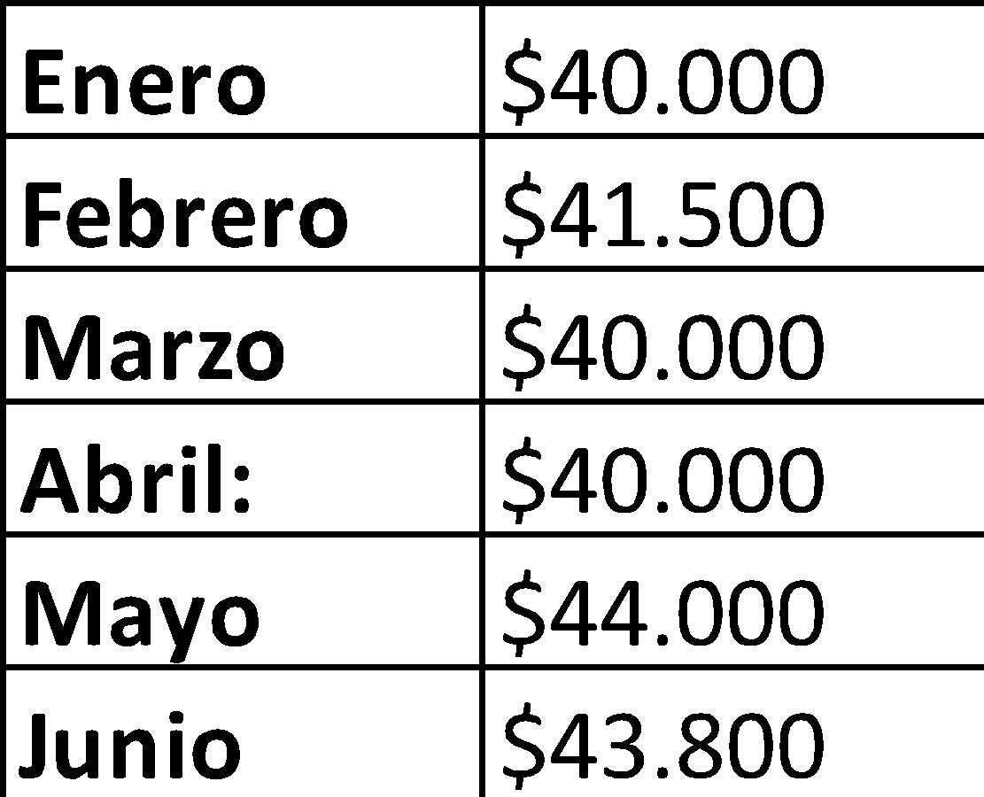
UNIDAD 11: Extinción del contrato de trabajo
Ejercicio: Liquidación de SAC
Trabajador 2:
Antigüedad: 2 años
Sueldos del 1º semestres (180 días):
Mejor Sueldo bruto mensual: $44.000
MEJOR SUELDO BRUTO = SAC
2
$44.000 = $22.000
2

Slide 33
UNIDAD 11: Extinción del contrato de trabajo
Ejercicio: Liquidación de SAC proporcional
En el caso que la persona no trabaje todo el semestre, se deberá sacar el SAC proporcional, en el ejemplo anterior para calcular el SAC PROPORCIONAL al 30/04 mejor sueldo bruto fue el de febrero $41.500
MEJOR SUELDO / 2 * CANTIDAD DE DÍAS TRABAJADOS = SAC PROPORCIONAL
180 (SEMESTRE COMPLETO)
(41500/2) = $115,27
180
SAC PROPORCIONAL = $115.27 * 120 DÍAS TRABAJADOS = $13.832

Slide 34
UNIDAD 11: Extinción del contrato de trabajo
Caso práctico Nº1
CÁLCULO DEL COSTO DE INDEMNIZACIÓN POR DESPIDO
Contexto:
Usted tiene un empleado que ingresó a su empresa el 01/06/2010 que cobra un salario bruto total de AR$ 40.000 y deja de venir a la empresa por una semana.
Usted lo intima a retornar, pero no recibe respuesta. El 16/06/2012 usted envía la 2º carta documento notificando extinción de contrato.
Consigna.
Determine cuál es la forma de extinción del contrato y calcule el costo del cierre de la relación laboral, teniendo este trabajador 2 años de antigüedad.

Slide 35
UNIDAD 11: Extinción del contrato de trabajo
Caso práctico Nº2
CALCULO DEL COSTO DE LIQUIDACIÓN FINAL
Contexto:
Usted decide renunciar el 30/09/2021 a la empresa en la cual trabaja hace 7 años, debido a que recibió una propuesta superadora de otra empresa. Pero antes de finalizar su relación laboral con su actual empleador, negocia una gratificación extraordinaria por el 20% de su sueldo.
Consigna:
Calcule liquidación final correspondiente considerando estos datos:
Fecha de ingreso: 01/07/2014, Sueldo Bruto: $120.000

Slide 36
UNIDAD 11: Extinción del contrato de trabajo
Caso práctico Nº3
CÁLCULO DEL COSTO DE INDEMNIZACIÓN POR DESPIDO
Contexto:
Usted tiene un empleado que en enero 2017 cobraba de salario AR$50.000, en marzo de ese año le correspondió cobrar un bono anual equivalente a AR$100.000 y en abril recibió un incremento salarial del 10%.
Consigna:
Por un cierre de la unidad, el último día de junio se decidió desvincular a la persona. Calcule su indemnización teniendo en cuenta que tiene 2 años de antigüedad.

Slide 37
UNIDAD 11: Extinción del contrato de trabajo
Caso práctico Nº4
CÁLCULO DEL COSTO DE INDEMNIZACIÓN POR DESPIDO
Contexto:
Usted tiene un empleado que ingresó a su empresa el 01/06/2018 y cobra como salario bruto total AR$ 50.000 y usted le aseguró OSDE 210 para él como beneficio.
El empleado empezó a tener problemas actitudinales que incluyen el haberle gritado a un cliente.
Usted decide desvincularlo el 15/08/2018.
Consigna:
¿Cuánto le cuesta la desvinculación y qué ocurre con el plan de OSDE?

